Slide 1
사물인터넷(IoT)
3. LED 응용 프로그램 제작하기, 시리얼 모니터 확인하기

Slide 2
목차
LED 응용 프로그램 제작하기
시리얼 모니터 확인하기

Slide 3
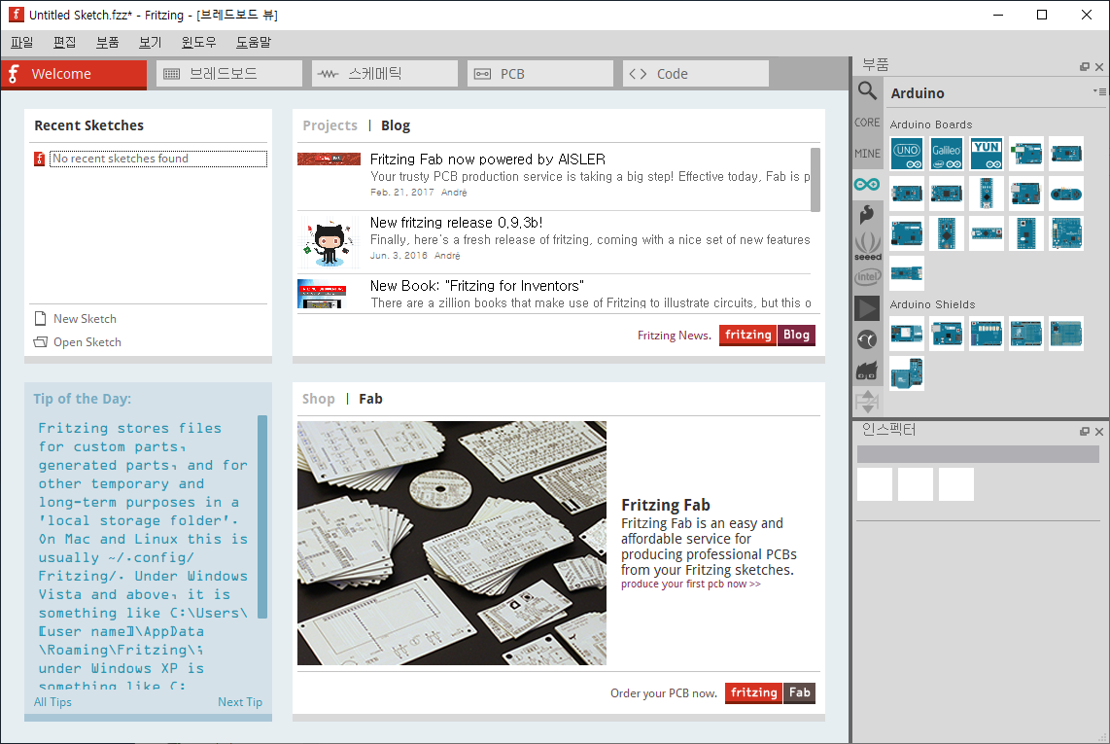
Fritzing
전자 하드웨어 설계 오픈 소스 소프트웨어
프로토타입에서 제품으로 쉽게 이동할 수 있게 하는 설계 도구
http://www.fritzing.org
독일 포츠담 응용과학대학에서 개발

Slide 4
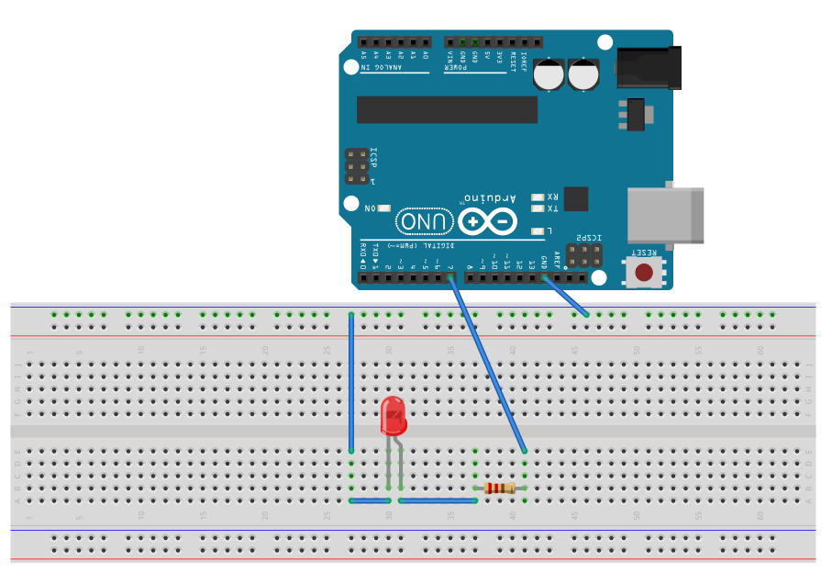
한 개의 LED 제어하기
회로 설계하기(with fritzing)

Slide 5
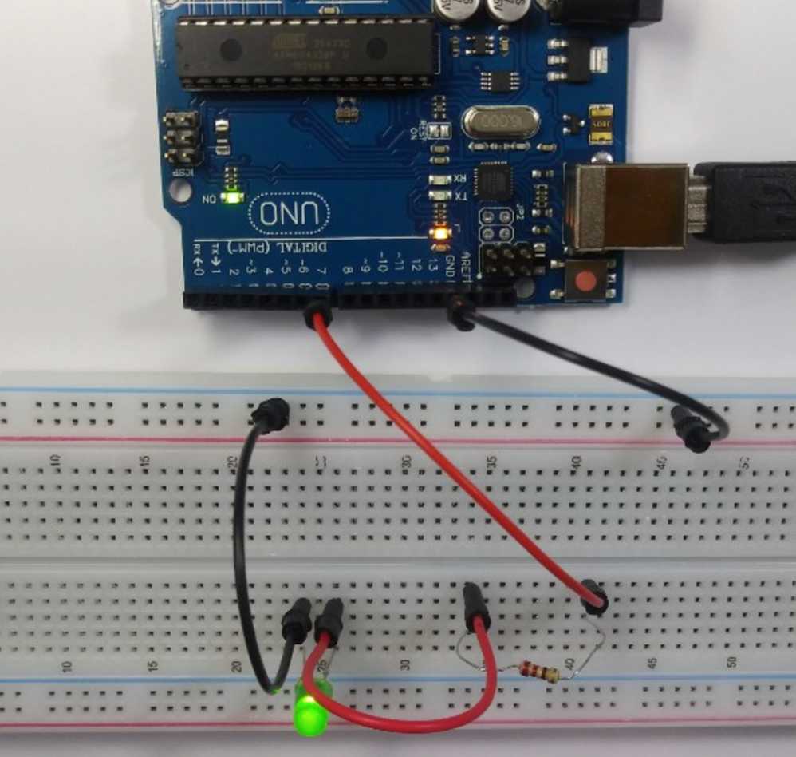
실제 회로 구성
준비물 : 브레드보드, 아두이노, 저항 220 Ω 1개, LED 1개
주
주의사항
아두이노 회로 구성 시 반드시 PC연결 USB 제거할 것
업로드 실패 시 COM포트 확인할 것

Slide 6
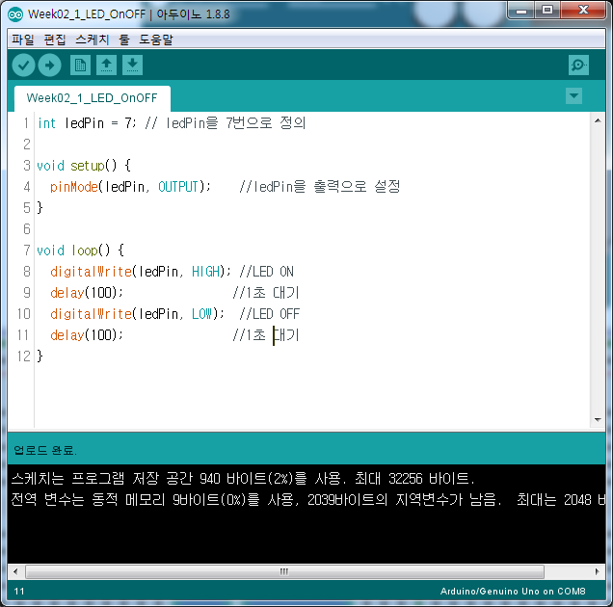
스케치 프로그래밍

Slide 7
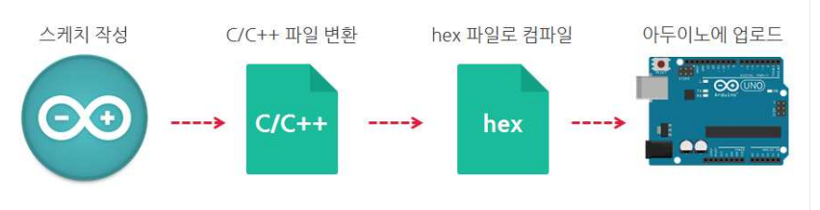

Slide 8
신호등 LED 제어하기
빨강, 노랑, 초록의 LED를 1초 간격으로 켜고 끄도록 함
회로 설계하기(with fritzing)
실제 회로 구성하기
스케치 프로그래밍
실행

Slide 9
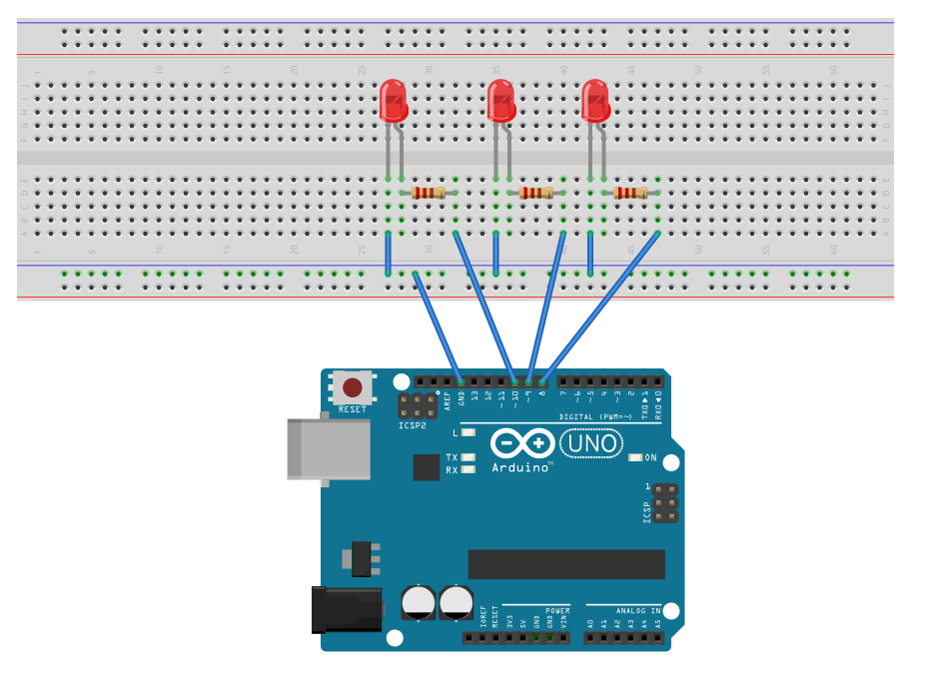
회로 설계하기(with fritzing)

Slide 10
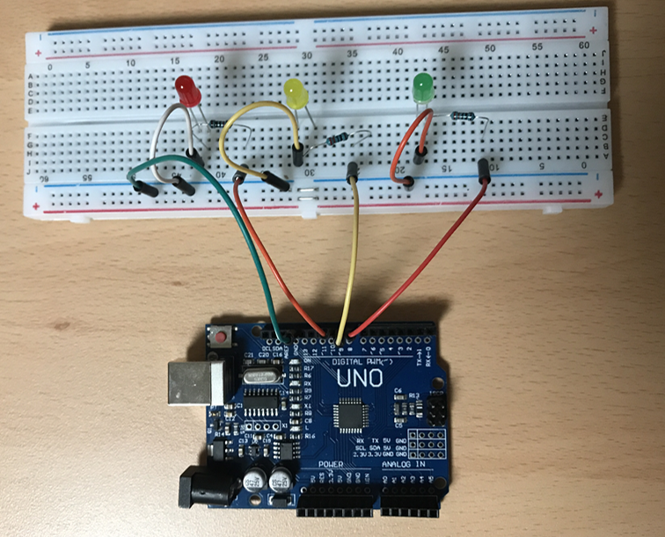
실제 회로 구성
준비물 : 브레드보드, 아두이노, 저항 220 Ω 3개, LED 3개

Slide 11
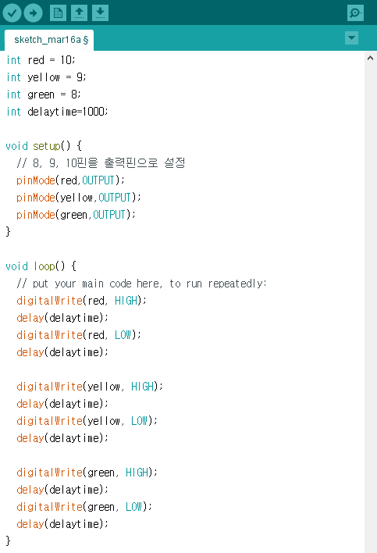
스케치 프로그래밍

Slide 12
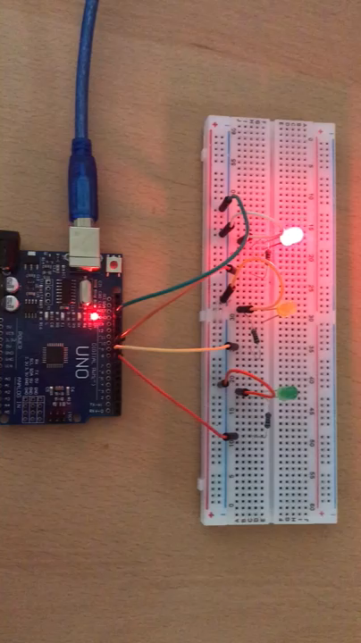
실행

Slide 13
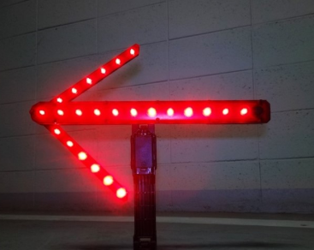
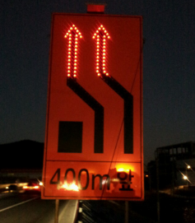

위험 안내 LED
빨강색 LED 7개가 1초에 한번씩 점멸하는 표지판 제작하기
회로 설계하기(with fritzing)
실제 회로 구성하기
스케치 프로그래밍
실행

Slide 14
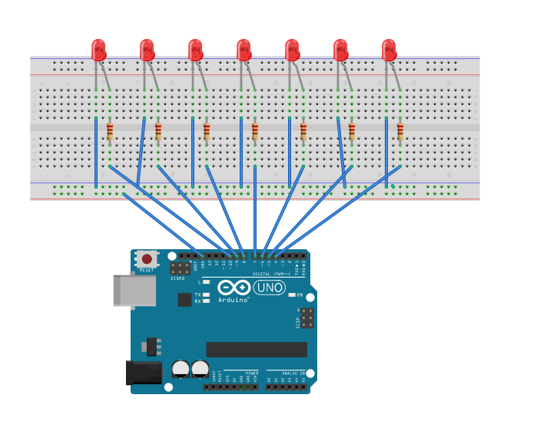
회로 설계하기(with fritzing)

Slide 15
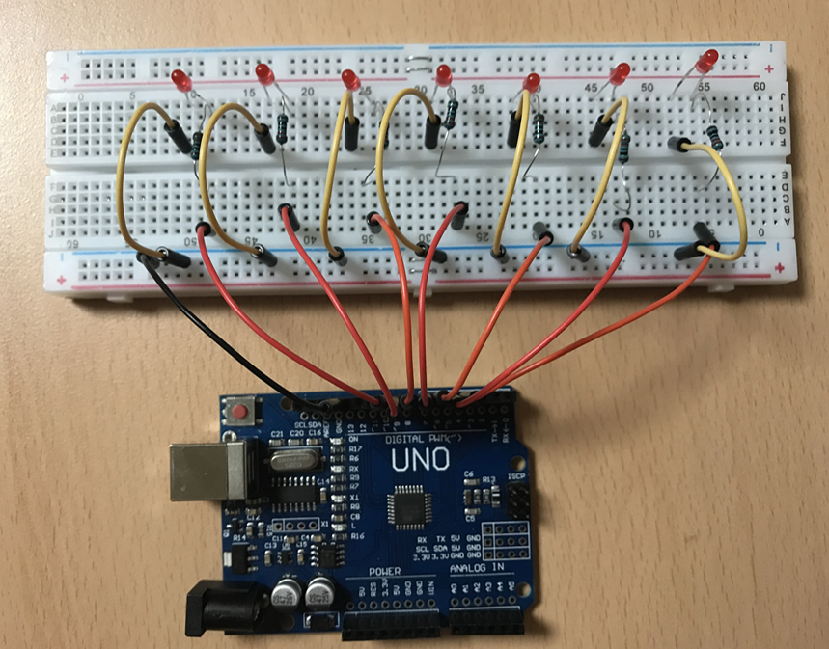
실제 회로 구성
준비물 : 브레드보드, 아두이노, 저항 220 Ω 7개, LED 7개

Slide 16
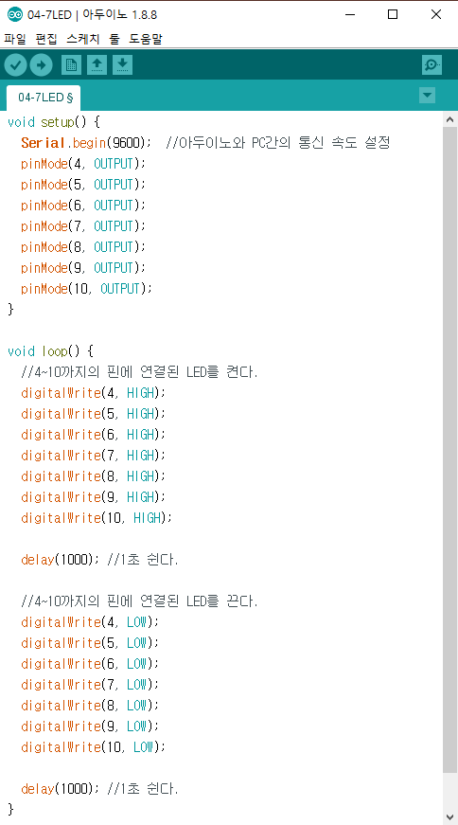
스케치 프로그래밍

Slide 17
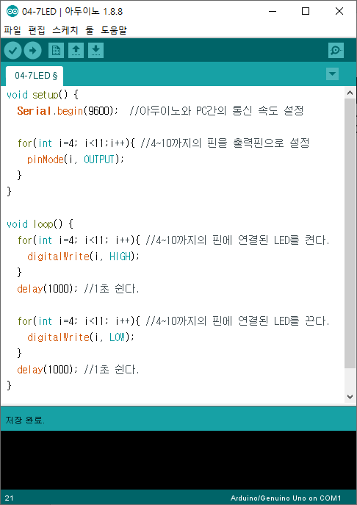
스케치 프로그래밍
For문 사용하여 프로그래밍

Slide 18
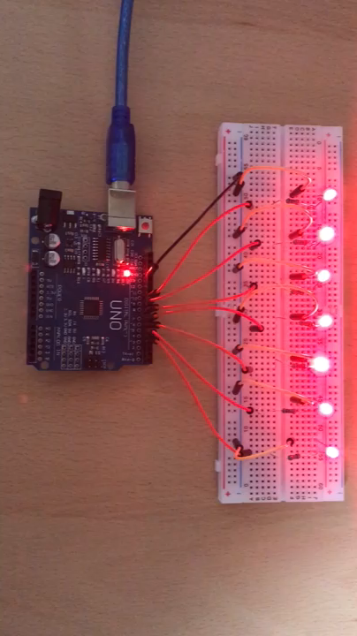
실행

Slide 19
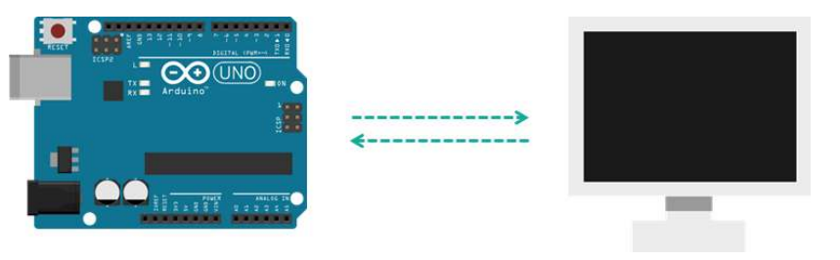
시리얼 모니터
컴퓨터와 아두이노 간의 통신을 위해 사용하는 툴
아두이노 디버깅, 데이터 입력을 위해 사용
시리얼 모니터를 이용한 디버깅 메시지를 보는 것이 거의 유일한 디버깅 방법

Slide 20
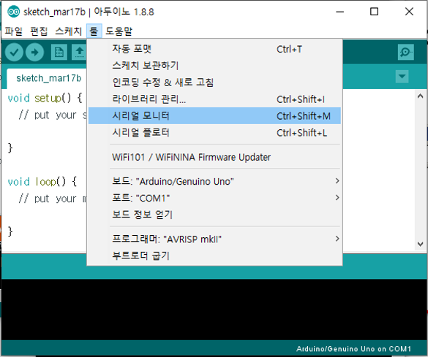
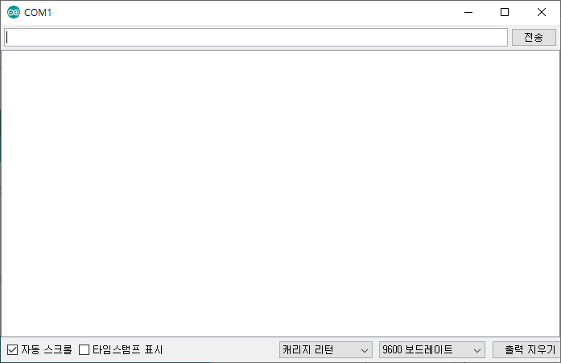
메시지 입력창
수신 메시지 표시창
통신 속도 설정(Baud Rate)

Slide 21
시리얼모니터 관련 함수
Serial.begin(speed)
PC와 아두이노가 직렬 데이터 송수신을 위한 속도 설정
Baud Rate (통신 속도)
시리얼 라인으로 전송되는 데이터 속도 단위
Bits-per-second (bps) 단위로 표시
void setup(){
Serial.begin(9600);
//아두이노와 PC의 통신속도를 9600으로 지정
}

Slide 22
시리얼모니터 관련 함수
Serial.println(value)
아두이노에서 PC로 메세지를 보내는 명령어
Serial.println(value)는 메시지 끝에 줄바꿈 기호가 붙어서 보내지고 Serial.print(value)는 없이 보내짐
Serial.begin(“Hello, World”);
void loop() {
Serial.println(“Hello, World!”);
//아두이노에서 PC로 문자 보내기
}

Slide 23
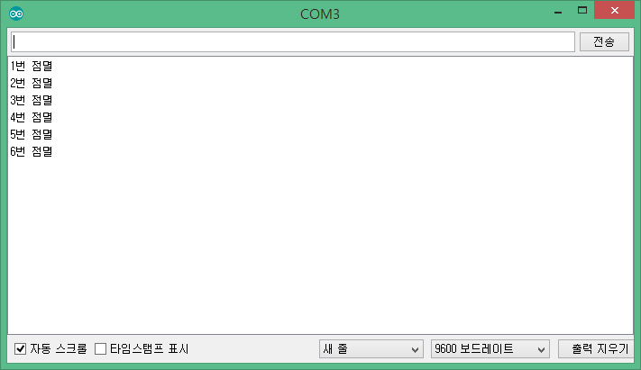
위험 안내 LED 실습에서 아두이노 LED가 점멸횟수를 PC에서 다음과 같이 표시하도록 프로그램을 변경 하시오.

